Slide 1
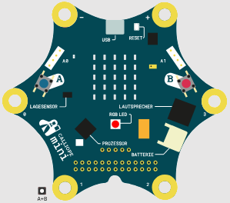
Diskokugel
Für Einsteigerinnen
Programmiere eine feste Abfolge von den Farben der RGB-LED. Erweitere das Programm so, dass die Farbe zufällig ausgewählt wird. Programmiere eine Variante mithilfe von Arrays.

